Slide 1
แผนการจ่ายผลตอบแทน

Slide 2
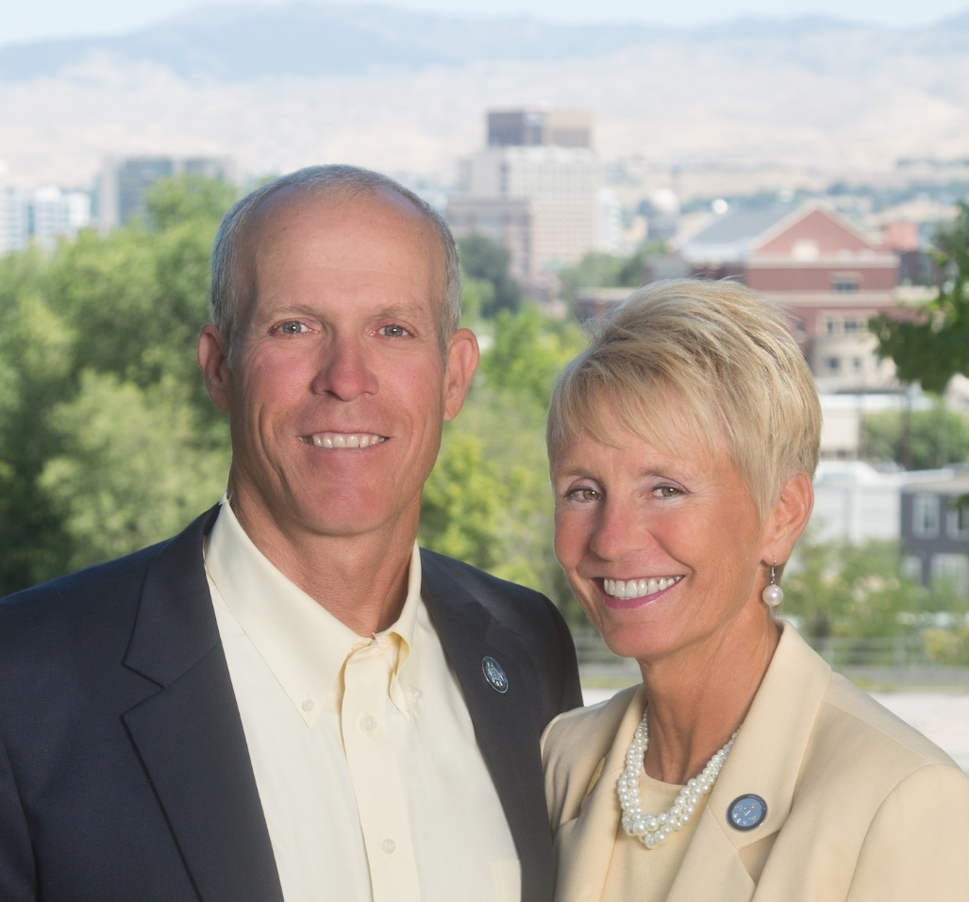
แผนการจ่ายผลตอบแทน
Trish & Bob Schwenkler
ประธานระดับไดมอนต์ ASEA

Slide 3
แผนการจ่ายผลตอบแทนของ ASEA
ไม่ว่าคุณจะเป็นมืออาชีพที่ต้องการออกจากการทำงานเป็นประจำทุกวันตั้งแต่เก้าโมงถึงห้าโมงหรือคุณแม่ที่อยู่แต่ในบ้านและต้องการที่จะเพิ่มรายได้หรือผู้ประกอบการที่มีความปรารถนาที่จะสร้างรายได้เป็นกอบเป็นกำแบบเต็มเวลา
ASEA ให้โอกาสคุณในการบรรลุเป้าหมายส่วนบุคคลและการเงินของคุณ โดยการสร้างธุรกิจที่ขึ้นอยู่กับการทดสอบของเวลา

Slide 4
รับเช็ค “ขอบคุณ”
โดยการ
เปลี่ยนชีวิต
ผู้คนทั่วโลก

Slide 5
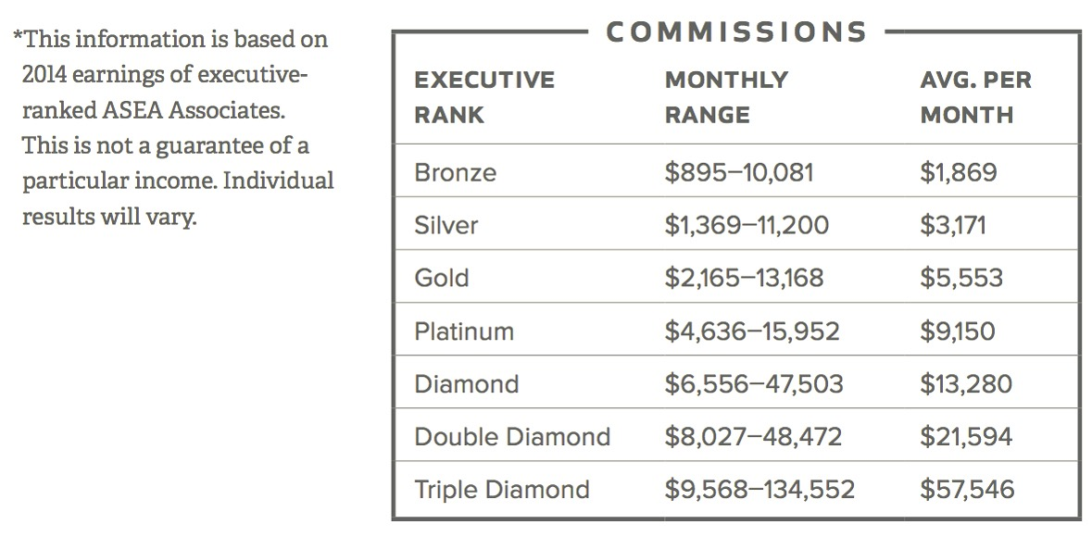
ASEA 2015 ตัวเลขจำนวน (ดอลล่าห์สหรัฐ) (ไม่รวม EMP)
Notes:
Trish

Slide 6
“ไม่มีอะไรดีไปกว่าการหาเลี้ยงชีพในขณะที่สร้างความแตกต่าง”

Slide 7
แผนการจ่ายผลตอบแทนของ ASEA
คุณสามารถสร้างรายได้หลายร้อยถึงหลายพันเหรียญต่อเดือนหรือมากกว่านั้น ท้องฟ้าคือขีดจำกัด!

Slide 8
8 วิธี การรับค่าตอบแทนจาก ASEA
ไดมอนต์พูล
เอ็คเซคคิวทีพโมเมนตัมพูล
เช็คจับคู่
คอมมิชชั่นของทีม
โบนัสไดเร็คเตอร์
ลูกค้าประจำ
โบนัสเริ่มต้น
ขายปลีก
รายได้ทันที: รายได้พาร์ทไทม์ ขึ้นอยู่กับกิจกรรมส่วนตัวของคุณ
รายได้ประจำ: พัฒนาขึ้นเมื่อเวลาผ่านไป ขึ้นอยู่กับกิจกรรมของทั้งองค์กร
Notes:
Each of the 8 ways to earn is explained in the videos below

Slide 9
ธุรกิจการตลาดแบบเครือข่ายช่วยให้คุณได้รับประโยชน์จากการเป็นผู้ประกอบการโดยไม่ต้องเสี่ยงกับธุรกิจแบบเดิม
Notes:
Trish learned about the business side of network marketing, which allows people to experience all the benefits of being an entrepeneur without taking on the risks of a traditional business, by building a network

Slide 10
ASEA คืนให้
50% ของปริมาณทั่วโลกจะถูกคืนให้กับสมาชิกทุกสัปดาห์
50%
Notes:
ASEA gives back 50% of all global volume to people like you and me as thank you money for sharing the transformative ASEA products, instead of paying large advertising firms

Slide 11
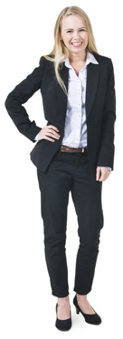
แผนการจ่ายค่าตอบแทนของ ASEA
ค่าคอมมิชชั่นสะสมจำนวนกว่า 130 ล้านดอลลาร์ (ดอลลาร์สหรัฐฯ) ถูกนำมาจ่ายแก่คนอย่างคุณและฉัน (สถิติ 2016)
คนงานก่อสร้าง
แม่บ้าน
ศิลปิน
แพทย์
ที่ปรึกษาทางการเงิน
พนักงานเสิร์ฟ
นักเพาะกาย
พนักงานต้อนรับ
ครูสอนสกี
แม่เลี้ยงเดี่ยว
การสร้างค่าตอบแทนที่มีความหมายกับ ASEA ในฐานะสมาชิกจำเป็นที่จะต้องใช้เวลา, ความพยายามและความมุ่งมั่น ไม่มีการรับประกันความสำเร็จทางการเงิน
Notes:
Over $130 million (usd) in cumulative commissions has been paid to people like you and me (2016 statistics)
Why not you?

Slide 12
สกุลเงินท้องถิ่นของธุรกิจทั่วโลก
ราคา / ค่าคอมมิชชั่นเป็นเงิน USD สำหรับการนำเสนอนี้
$ 1 USD = 1 GBU (หน่วยธุรกิจทั่วโลก)
GBU = ประมาณ 1 เหรียญสหรัฐฯ
ราคา / ค่าคอมมิชชั่นสะท้อนถึงอัตราแลกเปลี่ยนสำหรับตลาดทั่วโลก
ราคาในหลายประเทศรวมภาษี
(VAT, GST ฯลฯ )
** ราคาของสหรัฐฯ / แคนาดาไม่รวมภาษี **
Notes:
Add Bullet points

Slide 13
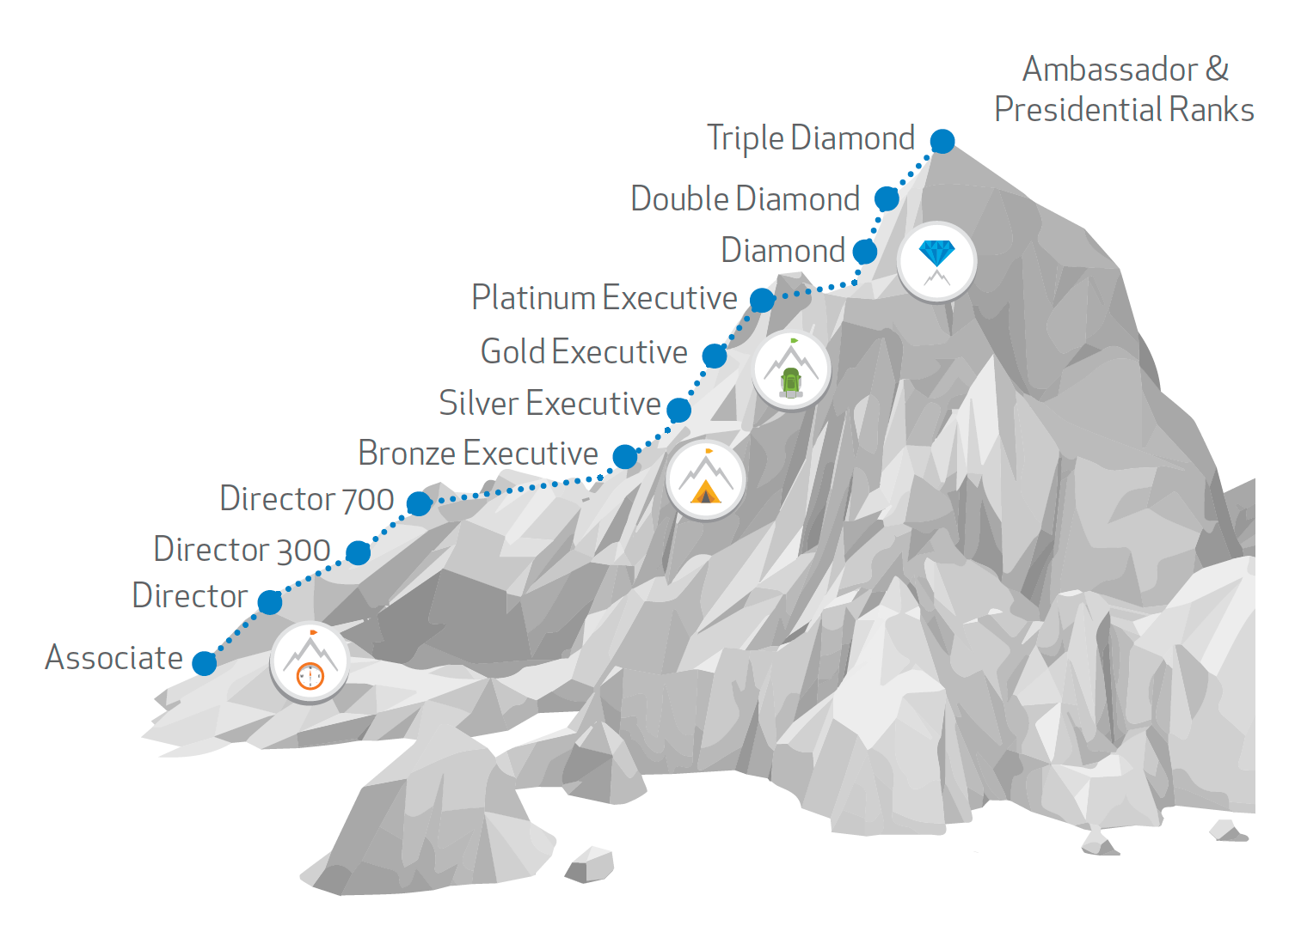
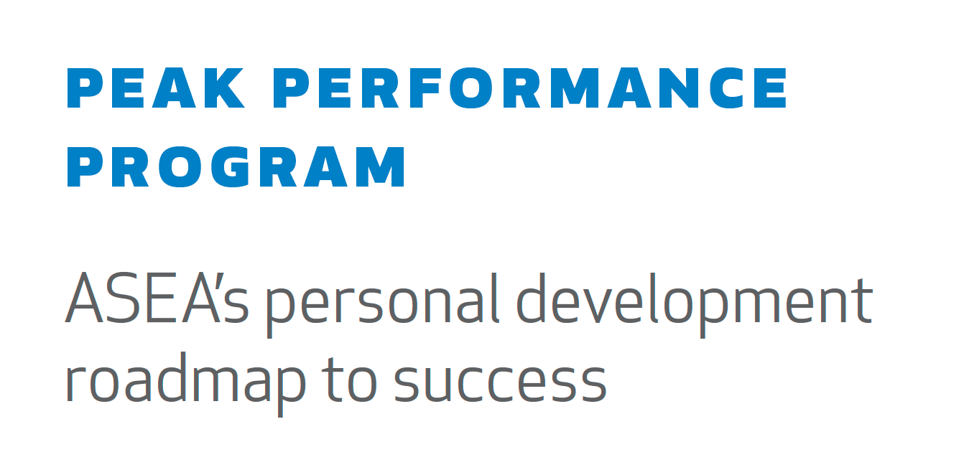
Notes:
In addition, as you qualify at various ranks, not only will you earn thank you money, but you can also participate in ASEA’s Peak Performance Program. Some exciting parts of this program: As a solid Gold Associate , you can qualify for an all expense paid trip to ASEA headquarters in SLC, and as a solid Diamond you can qualify each year for the Diamond Summit held in various exotic locations. Take a look at www.ASEAGlobal.com/events for more details

Slide 14
ดูข้อมูลเพิ่มเติมได้จากหน้าแรกของเอกสาร ASEA ของคุณ
Diamond
Pool
Notes:
Change timing

Slide 15
Notes:
Premium Rewards for advancement to Diamond+
When you advance to Diamond or above- earn extra rewards!
Premier Club for consistency- Diamond +

Slide 16
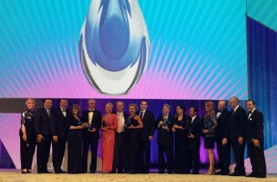
สโมสรเศรษฐี ASeA

Slide 17
แผนการจ่ายผลตอบแทนแบบผสมผสาน
สนับสนุนโดย: Sponsorship Tree & Binary Tree
เพียง 1 ส่วนของแผนค่าตอบแทนเท่านั้นที่ขึ้นอยู่กับ Binary Tree ส่วนอื่น ๆ ทั้งหมดจะขึ้นอยู่กับ Sponsorship Tree
Notes:
Change bullet points. pop ups

Slide 18
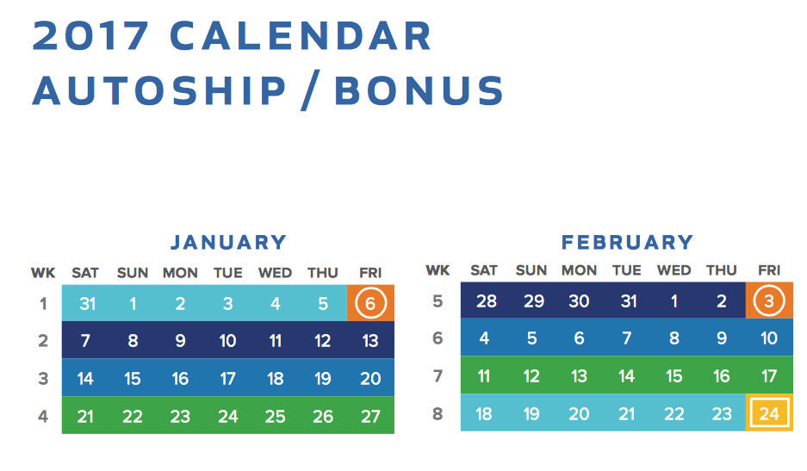
ASEA: แผนค่าตอบแทนรายสัปดาห์
มันง่ายกว่าที่จะรักษาแรงบันดาลใจไว้เป็นรายสัปดาห์!
มันสนุกมากขึ้นที่จะได้รับเงินทุกสัปดาห์!
การนับสัปดาห์ของ ASEA: เที่ยงคืนวันศุกร์เวลามาตรฐานตะวันออกถึงเที่ยงคืนวันศุกร์เวลามาตรฐานตะวันออก
รับปฏิทิน ASEA จาก VO / ทรัพยากร / ห้องสมุด / ธุรกิจ ของคุณ
แต่ละสัปดาห์จะมีเลข 1-52 โดยเริ่มจากสัปดาห์ที่ 1 ในช่วงต้นปี
Notes:
Change bullet points. pop ups

Slide 19
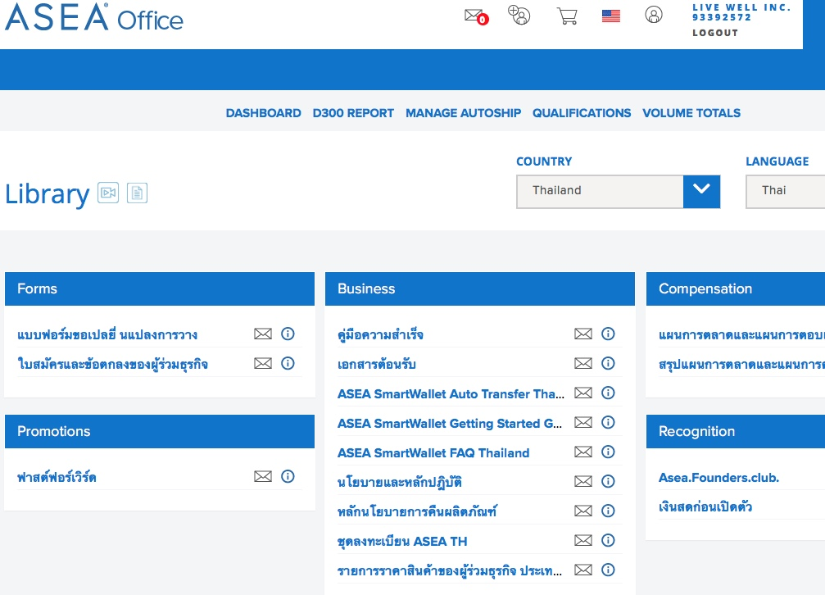
เอกสารแผนการจ่ายค่าตอบแทน
ไปที่ aseaGlobal.com หรือห้องสมุดสำนักงานเสมือนจริงของคุณ
ดาวน์โหลด / พิมพ์เอกสารแผนการจ่ายผลตอบแทน
ตรวจสอบให้แน่ใจว่าคุณเลือกประเทศที่เกี่ยวข้องของคุณ
Notes:
Sissel

Slide 20
คุณไม่จำเป็นต้อง
รู้ทั้งหมด
มันทำงานได้
“ดีจริงๆ”
แผนการจ่ายผลตอบแทนทำงานอย่างไร?
Notes:
You’ll be getting $ in your ASEA smart wallet whether you understand the comp plan or not

Slide 21
สมัครเป็นสมาชิก ASEA
(ค่าสมัคร 650 บาท)
มีสิทธิ์ในการเข้าร่วมโครงการจ่ายค่าตอบแทน
เลือก “ชุดโปรโมชั่นการลงทะเบียน”
ตั้งค่า "ใช้งานอยู่" (ยอดซื้อ 100) โดยตั้งค่าคำสั่งซื้อ Autoship
โปรแกรมรางวัลความภักดี: สั่งซื้อผลิตภัณฑ์เพิ่มเติมโดยเปลี่ยนคำสั่งซื้อ Autoship ของคุณ
เดินหน้าอย่างรวดเร็ว : รับฟรี Renu ขนาดเล็ก 25 หลอด
Notes:
Add Bullet points

Slide 22
8 วิธี การรับค่าตอบแทนจาก ASEA
#1 & 2
ไดมอนต์พูล
เอ็คเซคคิวทีพโมเมนตั้มพูล
เช็คจับคู่
คอมมิชชั่นของทีม
โบนัสไดเร็คเตอร์
ลูกค้าประจำ
โบนัสเริ่มต้น
ขายปลีก
รายได้ทันที: รายได้พาร์ทไทม์ ขึ้นอยู่กับกิจกรรมส่วนตัวของคุณ
รายได้ประจำ: พัฒนาขึ้นเมื่อเวลาผ่านไป ขึ้นอยู่กับกิจกรรมของทั้งองค์กร
Notes:
Each of the 8 ways to earn is explained in the videos below

Slide 23
กลุ่มลูกค้า การขายผลิตภัณฑ์คือวิธีพื้นฐานที่สุดในการสร้างกำไร

Slide 24
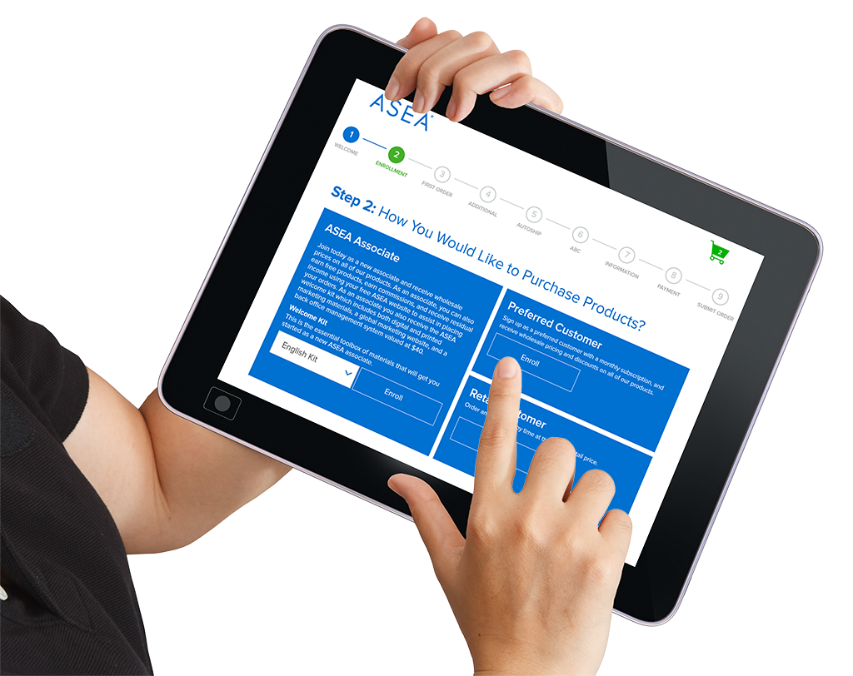
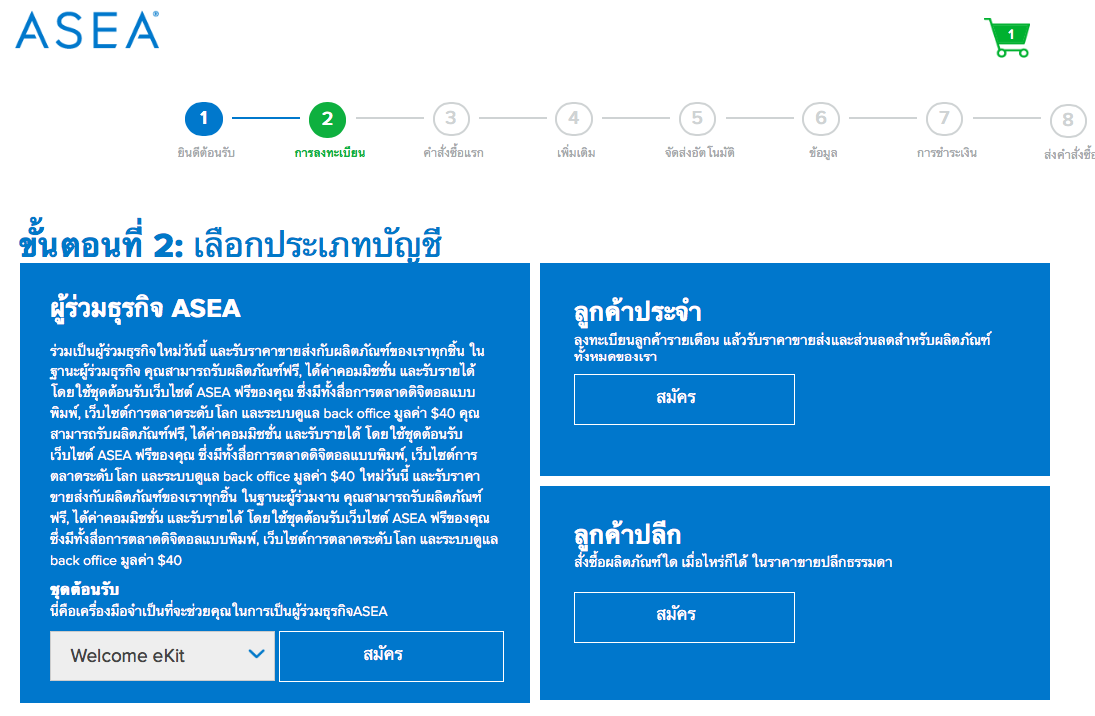
ขายปลีกหรือลูกค้าประจำ
Notes:
Trish

Slide 25
ขายปลีกหรือลูกค้าประจำ
ลูกค้าขายปลีก: ซื้อครั้งเดียวที่ราคาขายปลีก
ลูกค้าประจำ: รายเดือน Autoship ที่ราคาขายส่ง
ชนิดลูกค้า | ราคาสำหรับลูกค้า | คะแนนยอดซื้อ | โบนัส
ลูกค้าขายปลีก (ซื้อครั้งเดียว) | ขายปลีก $150 Case ASEA | 100 | $30 USD ต่อ 100 คะแนน 30 GBU
ลูกค้าประจำ (รายเดือน Autoship) | ขายส่ง $120 Case ASEA | 50 | $25 USD ต่อ 100 คะแนน 25 GBU

Slide 26
คะแนนยอดซื้อผลิตภัณฑ์
(ลูกค้าบุริมสิทธิ 1/2 คะแนน)
 | ผลิตภัณฑ์ | ขายส่ง | คะแนนยอดซื้อ
 | กล่อง ASEA 4 ขวด | $120 | 100
 | กล่อง Renu28 4 หลอด | $130 | 100
 | ชุดดูแลผิวหน้าขั้นสูง Renu | $130 | 100
 | ชุดดูแลผิวหน้าและผิวกายขั้นสูง Renu | $190 | 150

Slide 27
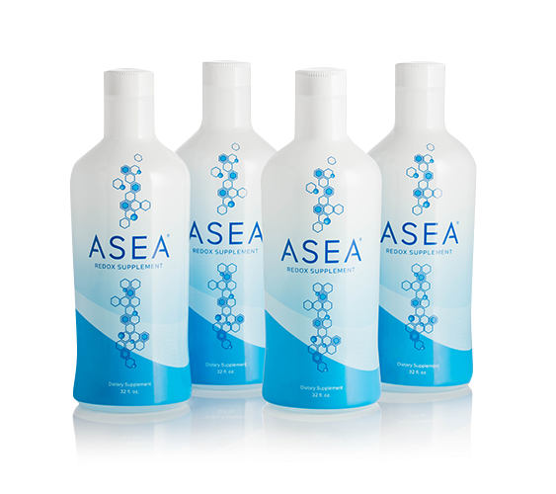
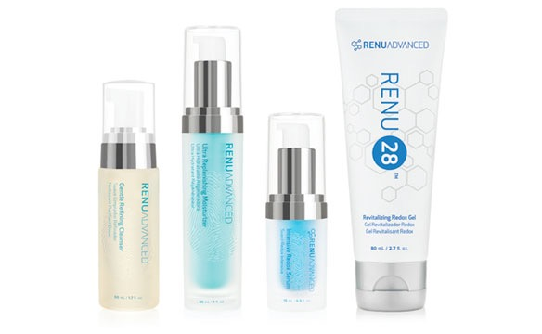
ลูกค้าประจำมีสิทธิ์ เข้าร่วมโปรแกรมรางวัล ความภักดีของ ASEA
รับคะแนนสะสมรางวัลโลยัลตี้จากคำสั่งซื้อ Autoship ทุกรายการ
คะแนนสะสมทุกเดือน
แลกคะแนนสะสมกับผลิตภัณฑ์ฟรี
ยิ่งคุณใช้ autoship ได้นานเท่าไรคุณก็จะได้รับประโยชน์มากขึ้นเท่านั้น
รับผลิตภัณฑ์ฟรี!

Slide 28
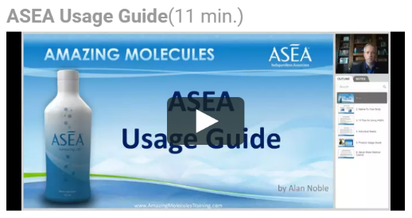
วิดีโอการใช้งานผลิตภัณฑ์
ไปที่ ateamsupport.com เพื่อดูวิดีโอเกี่ยวกับวิธีการได้รับประโยชน์สูงสุดจากผลิตภัณฑ์ของ ASEA

Slide 29
8 วิธี การรับค่าตอบแทนจาก ASEA
#3
ไดมอนต์พูล
เอ็คเซคคิวทีพโมเมนตัมพูล
เช็คจับคู่
คอมมิชชั่นของทีม
โบนัสไดเร็คเตอร์
ลูกค้าประจำ
โบนัสเริ่มต้น
ขายปลีก
รายได้ทันที: รายได้พาร์ทไทม์ ขึ้นอยู่กับกิจกรรมส่วนตัวของคุณ
รายได้ประจำ: พัฒนาขึ้นเมื่อเวลาผ่านไป ขึ้นอยู่กับกิจกรรมของทั้งองค์กร
Notes:
Each of the 8 ways to earn is explained in the videos below

Slide 30
คุณได้รับโบนัสเริ่มต้น ทันทีทุกครั้งที่คุณสนับสนุนบุคคลในการซื้อผลิตภัณฑ์ ASEA ในระหว่างขั้นตอนการลงทะเบียน

Slide 31
ลงทะเบียนสมาชิกใหม่
Notes:
Click on Join. An online enrollment form will pop up

Slide 32
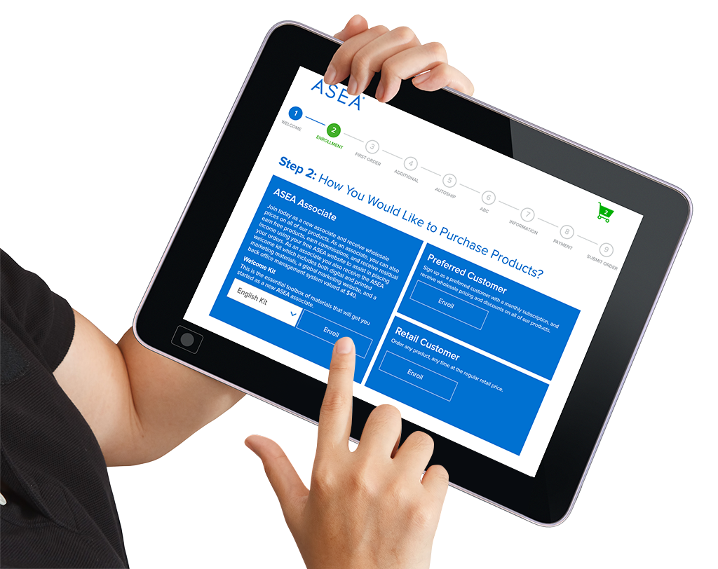
แบบฟอร์มการลงทะเบียนออนไลน์
Notes:
make finger point at ASEA Associate

Slide 33
ประโยชน์ของการเป็นสมาชิก ได้รับผลประโยชน์ทั้งหมด ราคาขายส่ง คะแนนโลยัลตี้รีวอร์ด ได้รับค่าคอมมิชชั่น ลูกค้าประจำไม่สามารถรับ Promo Packs ได้ สุขภาพรวม 150 ใช้ได้สำหรับลูกค้าประจำหรือไม่?
Notes:
make finger point at ASEA Associate

Slide 34
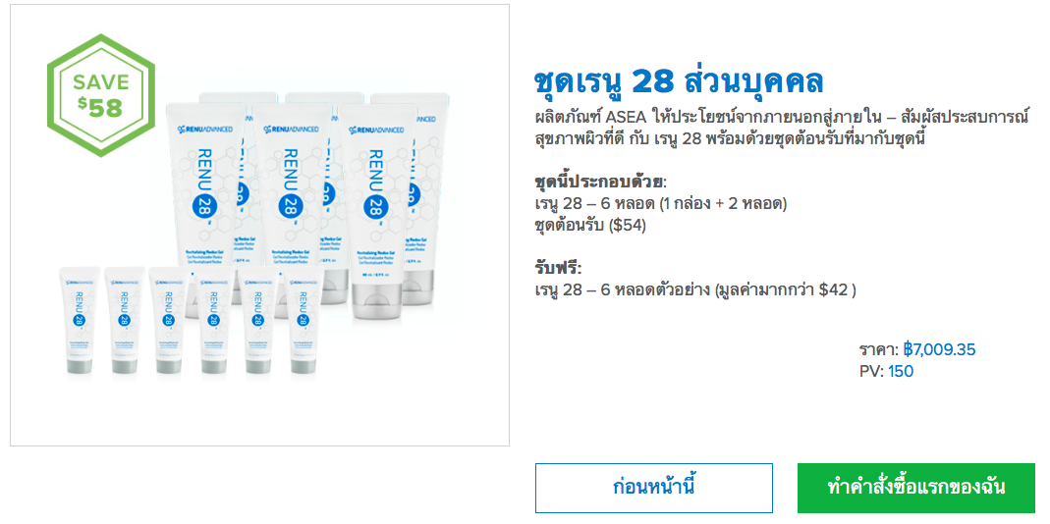
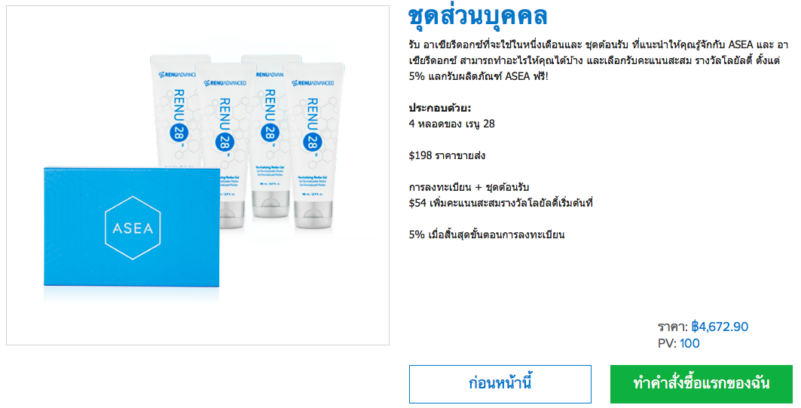
Enrollment Packs
New Associate: “Best Value” savings only at time of enrollment
For you: Full Point Value

Slide 35
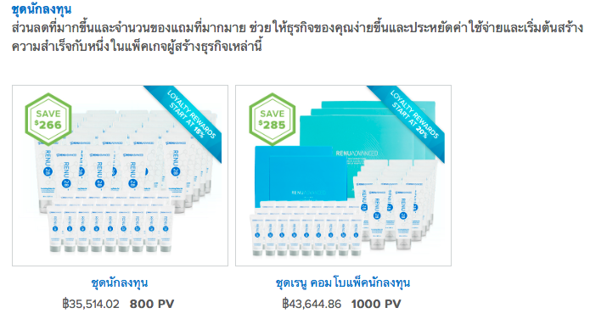
Enrollment Packs
Savings available only at time of enrollment
Bigger packs Once pre-launch is available

Slide 36
Autoship
100 points monthly to remain “Active”

Slide 37
Enroll as an ASEA Associate
(Enrollment Fee 650 Baht ($20))
Eligible to particpate in the compensation program
Choose “Promotional Enrollment Packs”
Stay “Active” (100PV) by setting up autoship order
Notes:
Add Bullet points

Slide 38
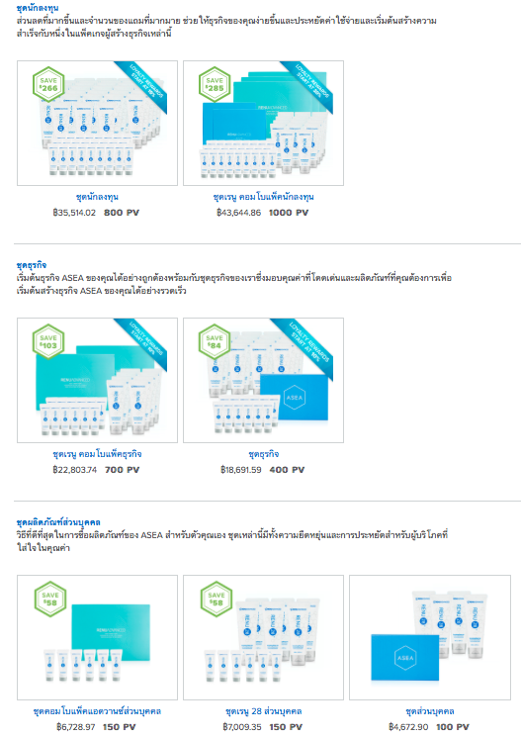
โบนัสเริ่มต้น
$200
โบนัสเริ่มต้น
$80
โบนัสเริ่มต้น
$20 for each 100 points
$30
โบนัสเริ่มต้น

Slide 39
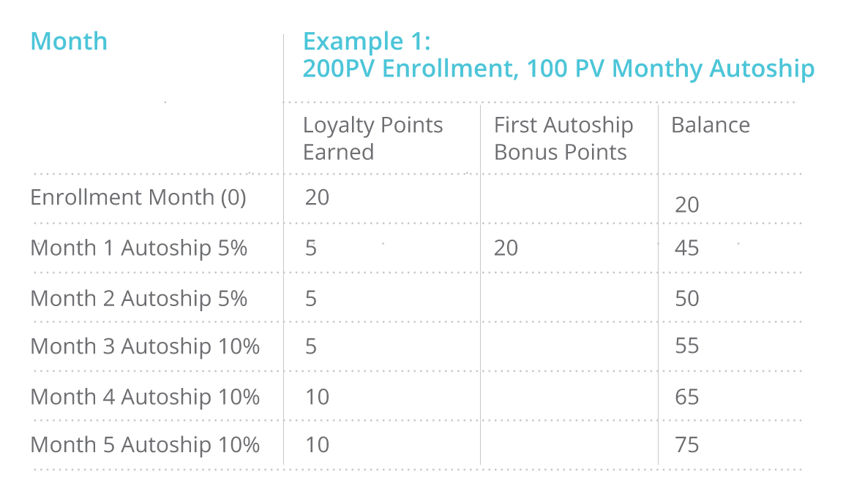
คะแนนโลยัลตี้รีวอร์ด
ภายใน 4 เดือนคุณจะมีคะแนนความภักดีมากพอสำหรับเซรั่มรีด็อกซ์สูตรเข้มข้น

Slide 40
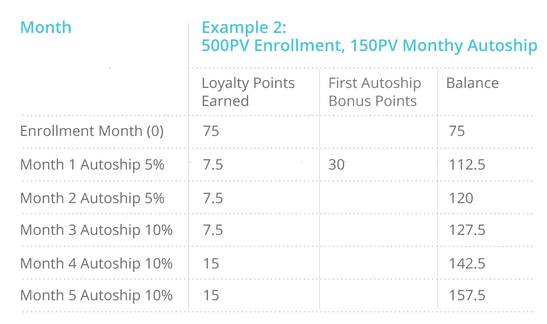
คุณจะได้รับเท่าไหร?
ภายใน 2 เดือน คุณสามารถใช้คะแนนโลยัลตี้รีวอร์ดสำหรับกล่อง ASEA หรือ ชุดดูแลผิวหน้าขั้นสูง Renu หรือ Renu 28 4 หลอด

Slide 41
คุณสามารถเพิ่มรายได้ของคุณด้วย การสนับสนุนคนอื่น!!!
คุณทุ่มเทเวลาและความพยายามในการสนับสนุนคนอื่น
ยิ่งคนที่คุณสนับสนุนมีมากเท่าไหรคุณก็ยิ่งมีรายได้มากเท่านั้น!
ตอนแรกคุณได้รับจากความพยายามของคุณเอง
เมื่อคุณเริ่มต้นทำงานกับพวกเขา
คุณจะเริ่มมีรายได้จากความพยายามของพวกเขา
สำหรับส่วนที่เหลือของการทำงานกับ ASEA ของคุณ ตราบเท่าที่พวกเขายังมีการใช้งานคุณจะยังคงได้รับจากความพยายามของพวกเขา!

Slide 42
โบนัสเริ่มต้น
ขึ้นอยู่กับ “Sponsorship Tree”
อะไรคือ sponsorship tree?
Sponsorship Tree
คุณ
แอน
บ๊อบ
เคิร์ด
เดฟ
ระดับที่ 1
Notes:
It is based on your personal Enrollment tree, which is also called your sponsorship tree. What this means is that you can personally enroll as many people as you want to . in MLM we call this “going wide”. so , you can go as wide as you want to . you can enroll 4 people, or 400 people! So in this example, you personally enroll 4 people: Anne, Bob, Curt , and Dave. These people, as well as any other people that you personally enroll in the future are your Level 1. If this was a real family tree, they would be your children. The people your Level 1 people enroll are on your second level. In a real family tree, these people would be your grandchildren. The people your level 2 people enroll are on your third level. In a real family tree, they would be your great grandchildren. And this continues on down through 4th, 5th, 6th level, and so on and so on….

Slide 43
เมื่อคนที่สนับสนุนเริ่มสนับสนุนคนอื่น, sponsorship tree ของคุณก็จะเริ่มมีลักษณะแบบนี้
คุณ
ระดับที่ 1
“ลูก”
แอน
บ๊อบ
เคิร์ด
เดฟ
ระดับที่ 2
“หลาน”
E
F
G
H
I
J
K
L
ระดับที่ 3
“เหลน”

Slide 44
“ฉันอยากจะได้รับ 1% ของความพยายามของคน 100 คนมากกว่า 100% ของความพยายามของตัวเอง”
You
one hour
1 ชม
+3 ชม
+9 ชม
+27 ชม
40 ชม/วัน
Jack
one hour
Jill
one hour
Joe
one hour
One
One
One
One
One
One
One
One
One
One
One
One
One
One
One
One
One
One
One
One
One
One
One
One
One
One
One
One
One
One
One
One
One
One
One
One
สร้างทีม!
Notes:
The way to maximize your earnings with ASEA is to build a big team of people who are using and sharing ASEA. Most people earn income from a 40 hour week. With ASEA , you can earn income equivalent to a 40 hour, and beyond, by building a team.

Slide 45
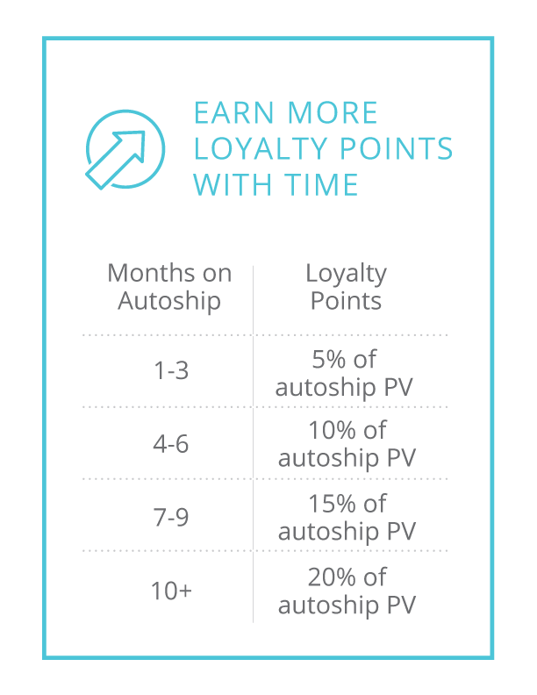
การสั่ง Autoship = คะแนนโลยัลตี้รีวอร์ด
สามารถแลกรับผลิตภัณฑ์ฟรี
ยิ่งคุณใช้ Autoship นานเท่าไรคุณก็ยิ่งมีคะแนนโลยัลตี้รีวอร์ดมากขึ้นเท่านั้น
ออกจาก Autoship: ล้างคะแนนโลยัลตี้รีวอร์ด

Slide 46
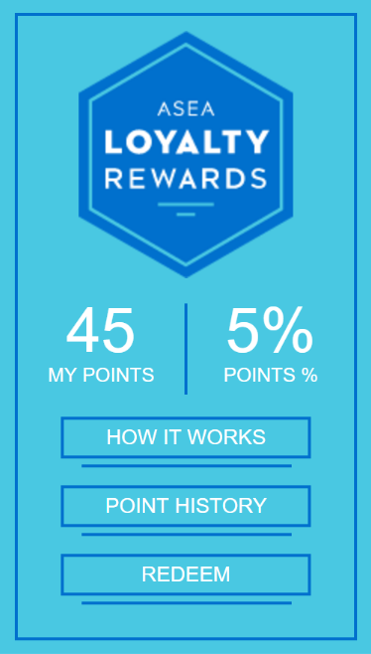
รางวัลโลยัลตี้คือเครื่องมือในสำนักงานเสมือนจริงของคุณ

Slide 47
ทำไมต้อง Autoship? เป็นผลิตภัณฑ์แห่งผลิตภัณฑ์!
ปาฏิหารย์
สุขภาพผิว
ลงทุนกับสุขภาพในอนาคต
แข็งแรง
ลดความรู้สึกไม่สบายตัว
ความสามรถทางกีฬา
รู้สึกอ่อนเยาว์
แลดูอ่อนเยาว์
กระตุ้นการไหลเวียนโลหิต
ลดเซลลูไลท์
© 2012
Notes:
May we never know what we are preventing by using ASEA’s products!
more stamina, better athletic performance. Increased health and vitality, better sleep. Who wouldn't want to feel younger and look younger? benefit from increased blood flow, Reduced cellulite, and shrinking fat lobules!

Slide 48
วิดีโอการใช้งานผลิตภัณฑ์
ไปที่ ateamsupport.com เพื่อดูวิดีโอเกี่ยวกับวิธีการได้รับประโยชน์สูงสุดจากผลิตภัณฑ์ของ ASEA

Slide 49
โบนัสเริ่มต้น
โบนัส 1 ครั้ง ทุกๆครั้งที่คุณลงทะเบียนสมาชิกใหม่ของ ASEA 1 ดอลลาร์สหรัฐฯ = 1 GBU (หน่วยธุรกิจทั่วโลก)
ชุดผลิตภัณฑ์ การลงทะเบียน | 1 กล่อง (30CV) | 2 กล่อง (60CV) | 4 กล่อง (120CV) | 8 กล่อง (240CV)
ผู้ลงทะเบียน | 20 usd | 40 usd | 80 usd | 160 usd
1st Paid D300 | 10G usd | 20 | 40GBU | 80GBU
2nd Paid D700 | 5G usd | 10GBU | 20GBU | 40GBU
ผู้กำกับที่ผ่านการรับรอง 700 มีรายได้ 20+ 10+ 5 = 35 usd
Notes:
Ok. Now we are ready to talk about the Fast Start Bonus. You will earn a Fast Start Bonus every time you enroll a new ASEA Associate with at least 1 case of product. Please notice that in this chart, 1 GBU stands for 1 “Global Business Unit” which is equivalent to 1 US dollar. So, for example, If you enroll someone with 1 case of product, you will earn 20 USD. If you are qualified that week as a Director 300, you will earn an additional 10 usd. Even better , If you are qualified that week as a Director 700, you will earn an additional 5 usd, which of course will mean you will earn a total of $35 usd. If you are not qualified as a Diretor 300 or Director 700, your next qualified upline Director 300 and 700 will earn those additional commissions. So , the idea is that you will want to qualify every single week as a Director 700 so that you can always earn maximum Fast Start Bonuses, rather then giving them to your upline! Even though we love our upline we don’t want to be giving money to them right?
So, you may ask, how do I qualify as a Director 300 and 700? Don’t worry about this now. In Part 2 of this series, we will explain how to advance in rank in detail.

Slide 50
8 วิธี การรับค่าตอบแทนจาก ASEA
#4
ไดมอนต์พูล
เอ็คเซคคิวทีพโมเมนตัมพูล
เช็คจับคู่
คอมมิชชั่นของทีม
โบนัสไดเร็คเตอร์
ลูกค้าประจำ
โบนัสเริ่มต้น
ขายปลีก
รายได้ทันที: รายได้พาร์ทไทม์ ขึ้นอยู่กับกิจกรรมส่วนตัวของคุณ
รายได้ประจำ: พัฒนาขึ้นเมื่อเวลาผ่านไป ขึ้นอยู่กับกิจกรรมของทั้งองค์กร
Notes:
Each of the 8 ways to earn is explained in the videos below

Slide 51
โบนัสไดเร็คเตอร์
หลังจากที่คุณลงทะเบียนสมาชิก 2 รายแรกของคุณแล้ว
ทีมซ้าย 1 คน/ ทีมขวา 1 คน
แต่ละคนมีอย่างน้อย 100PV
ตอนนี้คุณก้าวเข้าสู่ตำแหน่งไดเร็คเตอร์แล้ว!
ขั้นตอนนี้เริ่มต้นด้วย binary tree ซึ่งจะกล่าวถึงในวิดีโอ "วิธีสร้าง binary tree ของคุณ”
เมื่อคุณสำเร็จภายใน 14 วันตามปฏิทินนับจากวันลงทะเบียนคุณจะได้รับโบนัสไดเร็คเตอร์ เพียงครั้งเดียวที่ 50 เหรียญสหรัฐฯ / 50 GBU (หน่วยธุรกิจทั่วโลก)
คุณสามารถเข้าถึงการเป็นไดเร็คเตอร์ได้ตลอดเวลา แต่คุณจะได้รับโบนัสไดเร็คเตอร์ 50 เหรียญต่อเมื่อคุณทำใน 14 วันแรกเท่านั้น
100 PV
100 PV
100 PV
Notes:
Nicole

Slide 52
Sponsor Tree Binary Tree
คุณ
คุณ
แอน
บ๊อบ
แอน
บ๊อบ
คอมพิวเตอร์ "เห็น" ทุกคนในองค์กรของคุณ
เป็น 2 รูปแบบ : Sponsorship Tree / Binary Tree
Notes:
The computer see everyone in your organization in 2 configurations: Sponsor Tree & Binary Tree
Notice first enrollee goest to the leg you may share with your upline.

Slide 53
8 วิธี การรับค่าตอบแทนจาก ASEA
#5
ไดมอนต์พูล
เอ็คเซคคิวทีพโมเมนตัมพูล
เช็คจับคู่
คอมมิชชั่นของทีม
โบนัสไดเร็คเตอร์
ลูกค้าประจำ
โบนัสเริ่มต้น
ขายปลีก
รายได้ทันที: รายได้พาร์ทไทม์ ขึ้นอยู่กับกิจกรรมส่วนตัวของคุณ
รายได้ประจำ: พัฒนาขึ้นเมื่อเวลาผ่านไป ขึ้นอยู่กับกิจกรรมของทั้งองค์กร
Notes:
Each of the 8 ways to earn is explained in the videos below

Slide 54
คอมมิชชั่นของทีม
ขึ้นอยู่กับ binary: สร้าง 2 ทีม
Notes:
Team Commissions are based on building 2 Teams. Everyone you sponsor will be divided into 2 teams. These are called the right and left leg of your binary tree.

Slide 55
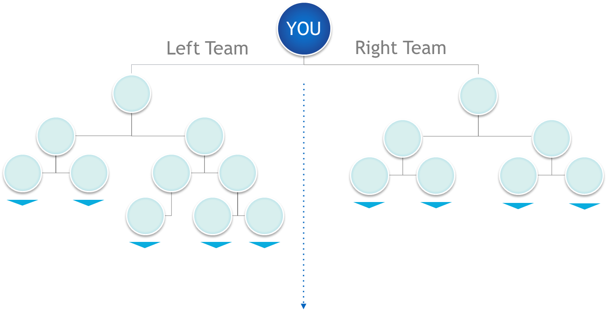
คอมมิชชั่นของทีม
รายได้ประจำสัปดาห์สูงสุดจากคอมมิชชั่นของทีม: 10,000 เหรียญ (10,000 GBU) ข้อสำคัญ: รายได้ไม่จำกัด สามารถได้รับในส่วนอื่น ๆ ของแผนจ่ายค่าตอบแทน: เช็คจับคู่, ไดมอนด์พูล
Notes:
As you saw in “Director Bonuse” module, you will build a left team and a right team. These teams include all the people you sponsor, and all the people your people and your people’s people sponsor!
The Maximum you can earn on the Team commissions portion of the Comp Plan is $10,000 USD per week. How many of you can live on 10,000 per week? we all can right?
But don’t worry. If you can’t live on that, in the The Check Match portion of the ASEA comp plan (which we will talk about later) , you can earn unlimited income

Slide 56
Sponsor tree Binary tree
คอมพิวเตอร์ "เห็น" ทุกคนในองค์กรของคุณเป็น 2 รูปแบบ : Sponsorship Tree / Binary Tree
คุณ
คุณ
แอน
บ๊อบ
แอน
บ๊อบ
เคิร์ด
เดฟ
เคิร์ด
เดฟ
แพต
เอริค
แพต
เอริค
โบนัสเริ่มต้นธุรกิจ, EMP,
คอมมิชชั่นเช็คจับคู่สามารถรับได้ผ่านSponsor Tree.
คอมมิชชั่ทีมสามารถรับได้ผ่าน Binary Tree.
ข้อสำคัญ: ความก้าวหน้าในอันดับจะถูกกำหนดโดยปริมาณ Binary Tree ดูวิดีโอ “วิธีการได้รับการจัดอันดับ"
Notes:
Change pop ups. put arrows?
The computer see everyone in your organization in 2 configurations: Sponsor Tree & Binary Tree
Notice first enrollee goest to the leg you may share with your upline.

Slide 57
ข้อสำคัญ:
คุณต้องเป็น “Binary” ที่ได้รับการรับรองในการรับคอมมิชชั่นทีม
สมัครสมาชิกด้วยตัวเองเป็นสมาชิก “ใช้งานอยู่” ในทีมขวาของคุณ
สมัครสมาชิกด้วยตัวเองเป็นสมาชิก “ใช้งานอยู่" ในทีมซ้ายของคุณ
Autoship รายเดือน (100 PV) เป็นวิธีที่ดีที่สุดในการคง "ใช้งานอยู่“
รับคะแนนความภักดีสำหรับทุกการสั่งซื้อ Autoship! แลกผลิตภัณฑ์ฟรี!

Slide 58
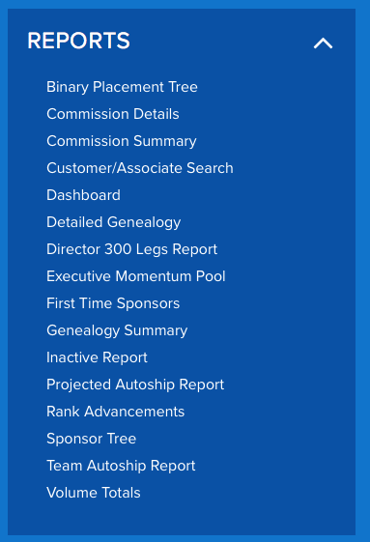
ฉันจะเห็น Sponsor tree ของฉันได้อย่างไร?
ฉันจะเห็น Binary tree ของฉันได้อย่างไร?

Slide 59
คอมพิวเตอร์จะจัดตำแหน่งสมาชิกแต่ละคนในองค์กรโดยอัตโนมัติใน "Personal Enrollment Tree" และ "Binary Tree"

Slide 60
แบบฟอร์มการลงทะเบียนออนไลน์
Notes:
make finger point at ASEA Associate

Slide 61
หรือ
หรือ คุณสามารถเลือกทีม Binary ที่จะวางคนของคุณ (ซ้ายหรือขวา)
ดูวิดีโอ "วิธีสร้าง binary tree" ในหน้านี้เพื่อเรียนรู้วิธีการวางสมาชิกใหม่ด้วยตนเอง
สอบถามสายตรงที่มีประสบการณ์ของคุณสำหรับคำแนะนำเกี่ยวกับตำแหน่ง binary เมื่อคุณสนับสนุนให้คนแรกและหลังจากนั้นตามความจำเป็น
Notes:
Sissel

Slide 62
ฉันจะได้คอมมิชชั่นจาก binary tree ของฉันได้อย่างไร ?
Notes:
Trish

Slide 63
มีคุณสมบัติ “Binary”
เมื่อคุณเป็นไดเร็คเตอร์ คุณก็จะกลายเป็น “binary" ที่ผ่านการรับรอง
ซึ่งหมายความว่าคุณได้ลงทะเบียนสมาชิกคนนึง “ที่แอ๊คทีพ" ทางด้านซ้ายและอีกคน “ที่แอ๊คทีพ" ทางด้านขวาของคุณ
ต้องลงทะเบียนโดยคุณเอง
ในการได้รับค่าคอมมิชชั่นทีมต่อเนื่องคุณต้องคงการ “มีคุณสมบัติ Binary" ซึ่งหมายความว่าคุณลงทะเบียนด้วยตัวเองและคงสถานะ “แอ๊คทีพ" ให้สมาชิกทีมซ้ายของคุณและทีมขวาของคุณ
“แอ๊คทีพ" หมายถึงพวกเขามี PV อย่างน้อย 100 ในช่วง 5 สัปดาห์ที่ผ่านมา
โดยปกติพอใจในการอยู่อย่างน้อย 1 กล่อง autoship รายเดือน
และคุณจำเป็นต้องแอ๊คทีพอยู่ด้วย
100 PV
100 PV
100 PV
Notes:
Trish Active=100pv in the last 5 weeks and monthly A/S makes this easy

Slide 64
คอมมิชชั่นทีม
ทีมซ้าย
ทีมขวา
6,000 GV
5,000 GV
คุณ
10%
$500 usd
(500 GBU)
Notes:
Stay active with at least 100 points within a calendar month

Slide 65
คอมมิชชั่นทีม
ทีมซ้าย
ทีมขวา
6,000 GV
5,000 GV
คุณ
5%
5%
$250 usd
250 GBU
$250 usd
250 GBU
Notes:
or another way to look at it is 5% of the lesser leg volume from each side

Slide 66
ทบทวนเกี่ยวกับ Binary
คอมพิวเตอร์สามารถจัดตำแหน่งให้โดยอัตโนมัติ แต่คุณสามารถเลือกที่ที่จะวางคนได้ตามต้องการ
สอบถามสายตรงที่มีคุณสมบัติเหมาะสมสำหรับคำแนะนำเกี่ยวกับการจัดตำแหน่งแบบ binary เมื่อให้การสนับสนุนกลุ่มคนแรกๆของคุณและหลังจากนั้นตามความจำเป็น
สร้างธุรกิจแรกของคุณบนขาย่อย spillover (ถ้าคุณมี spillover)
ดำเนินกิจกรรมสนับสนุนต่อเนี่อง / การสนับสนุนที่สอดคล้องกันเพื่อสร้างและปรับสมดุลขาทแยงมุมของคุณ
Notes:
Sissel

Slide 67
คอมมิชชั่นทีม
ทีมซ้าย
ทีมขวา
6,000 GV
5,000 GV
YOU
เหลือ 1,000 GV และถูกนำไปยกยอด
เหลือ 0 GV
10%
$500 usd
(500 GBU)
Notes:
Stay active with at least 100 points within a calendar month

Slide 68
วัตถุประสงค์: สร้างปริมาณที่สมดุลด้านขาซ้ายและขวาของ binary
ทำงานอย่างต่อเนื่องเพื่อความสมดุล: ส่งเสริมกิจกรรม
แรงจูงใจในการสร้างขาข้างหนึ่งหรืออีกส่วนหนึ่งเพื่อรับ “คะแนนสะสม”
คะแนนสะสมจะไม่ถูกล้างตลอดเวลาการ "ใช้งานอยู่" กับความพึงพอใจ PV 100 ปกติผ่านการ autoship
ข้อได้เปรียบของ binary: สนับสนุนให้เกิดการมีส่วนร่วมที่สอดคล้องกัน (คะแนนสะสมจะถูก "ล้าง" ถ้า autoship หยุดลง)
Notes:
pop up one at a time

Slide 69
หมายเหตุ: คอมมิชชั่นทีมจะได้รับการจ่ายเงินหลังจากคุณสะสมคะแนนสะสมรวมกับขาย่อยของคุณไว้อย่างน้อย 300 คะแนน
ปริมาณของคุณดำเนินไปเป็นสัปดาห์ต่อสัปดาห์จนกว่าคุณจะมีอย่างน้อย 300 คะแนนในขาย่อยของคุณ
คุณจะไม่สูญเสียจำนวนใดๆ มันจะยังคงสะสมตราบเท่าที่คุณยังคง “แอ๊คทีพ"

Slide 70
ข้อดีของ Binary
ช่วยให้คุณสามารถช่วยสมาชิกของคุณโดยการวางคนภายใต้พวกเขา(Spillover)
กระตุ้นการให้การสนับสนุน: ทำงานให้สมดุลทั้ง 2 ทีมเสมอ
กระตุ้นให้ผู้มีโอกาสเป็นลูกค้าเข้าร่วมในทันที
เพิ่มความสม่ำเสมอในการเข้าร่วม: จำนวนสะสมถูก “ล้าง" โดยไม่มี 100 PV (ปริมาณส่วนบุคคล) รายเดือน
รับเงินโดยไม่จำกัดมากถึง 10,000 เหรียญต่อสัปดาห์
Notes:
Sissel

Slide 71
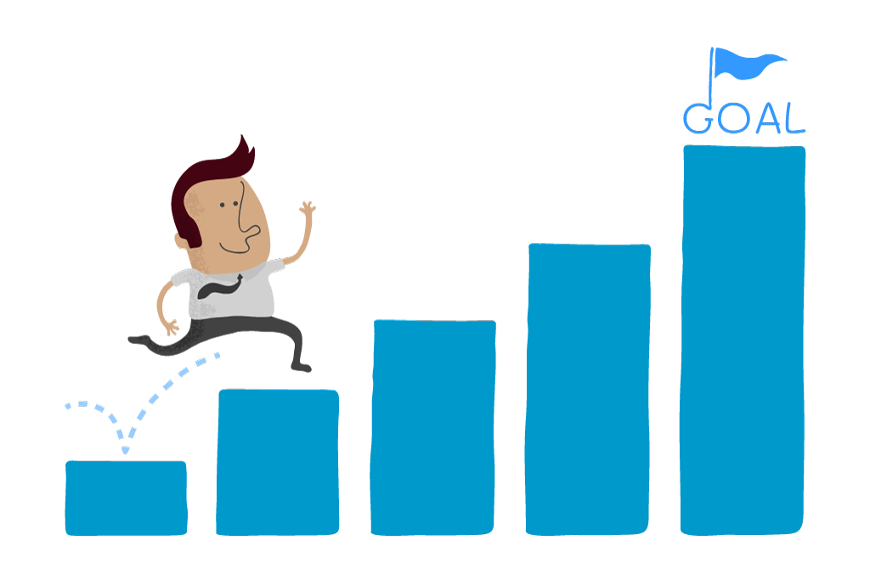
วิธีการเพื่อความก้าวหน้าในตำแหน่งขึ้นอยู่กับ Binary สร้างเป็นระดับบรอนซ์ (หรือมากกว่านั้น):

Slide 72
การจัดอันดับของ ASEA
* ผู้ร่วมธุรกิจ
* ไดเร็คเตอร์, ไดเร็คเตอร์ 300, ไดเร็คเตอร์ 700
* เอ็คเซคคิวทีพ
แอมบาสเซเดอร์ไดมอนด์
แอมบาสเซเดอร์ดับเบิลไดมอนด์
แอมบาสเซเดอร์ทริบเบิลไดมอนด์
เพรสซิเดนเชียลไดมอนด์
เพรสซิเดนเชียลดับเบิลไดมอนด์
เพรสซิเดนเชียลทริบเปิลไดมอนด์
บรอนซ์เอ็คเซคคิวทีพ
ซิลเวอร์เอ็คเซคคิวทีพ
โกลด์เอ็คเซคคิวทีพ
แพลทินัมเอ็คเซคคิวทีพ
ไดมอนด์
ดับเบิลไดมอนด์
ทริบเบิลไดมอนด์
วงจรแต่ละสัปดาห์ของ ASEA:
เที่ยงคืนวันศุกร์เวลาตะวันออกถึงเที่ยงคืนวันศุกร์เวลาตะวันออก
รวมถึงปริมาณจากกล่องการลงทะเบียน, กล่อง Autoship, ใบสั่งสมาชิกเพิ่มเติม
PV เกินกว่า 200 คะแนนสะสมอยู่ในปริมาณขาย่อยลงในตอนท้ายของแต่ละสัปดาห์ รวมทั้งคำสั่งซื้อส่วนบุคคลและปริมาณลูกค้าเพิ่มเติม
Notes:
pop up one at a time

Slide 73
ไดเร็คเตอร์
หลังจากที่คุณลงทะเบียนผู้ร่วมธุรกิจสองรายแรกของคุณแล้ว
1 คนทีมซ้ายของคุณ / 1 คนทีมขวาของคุณ
แต่ละคนมีอย่างน้อย 100PV
ตอนนี้คุณก้าวเข้าสู่ตำแหน่งไดเร็คเตอร์แล้ว!
คุณสามารถเข้าไปเป็นไดเร็คเตอร์ได้ตลอดเวลา แต่คุณจะได้รับโบนัสไดเร็คเตอร์ 50 เหรียญต่อเมื่อคุณทำใน 14 วันแรกเท่านั้น
100 PV
100 PV
100 PV
Notes:
Nicole

Slide 74
ไดเร็คเตอร์ 300
คุณ
คุณต้องยังคง “แอ๊คทีพ” มี100 PV ต่อเดือน โดยทั่วไปพึงพอใจกับ autoship รายเดือน
คะแนนกลุ่ม 300 (GV) บนขาย่อย
สัปดาห์ตั้งแต่วันศุกร์ถึงวันศุกร์เที่ยงคืนเวลาตะวันออก (สหรัฐ)
การจ่ายเงินแบบ binary จะเริ่มต้นเมื่อคุณมีคุณสมบัติเป็นไดเร็คเตอร์ 300
100
100
100
100
100
100
100
Notes:
fix pop up order , leave in spillover volume?

Slide 75
ไดเร็คเตอร์ 700
คุณต้องยังคง “แอ๊คทีพ” มี100 PV ต่อเดือน โดยทั่วไปพึงพอใจกับ autoship รายเดือน
คะแนนกลุ่ม 700 (GV) บนขาย่อย
สัปดาห์ตั้งแต่วันศุกร์ถึงวันศุกร์เที่ยงคืนเวลาตะวันออก (สหรัฐ)
คุณ
700+
700+
Notes:
fix pop up

Slide 76
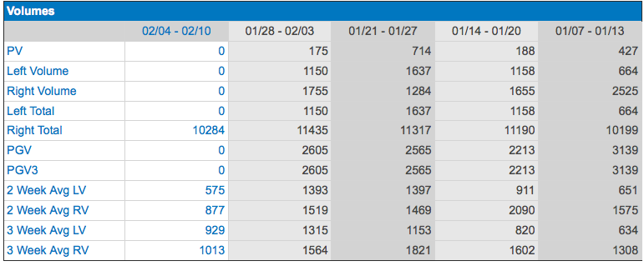
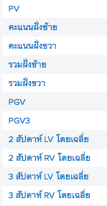
แดชบอร์ดสำนักงานเสมือนจริง
Notes:
fix pop up

Slide 77
อันดับวิดเจ็ตบนหน้าแรกของสำนักงานเสมือนจริง

Slide 78
แดชบอร์ด

Slide 79
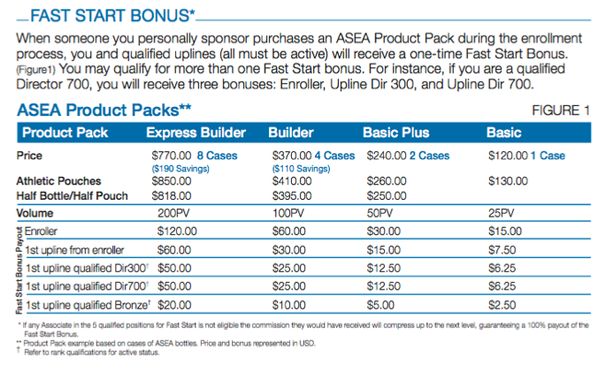
โบนัสเริ่มต้น
มีคุณสมบัติเป็นไดเร็คเตอร์ 300 เพื่อหารายได้ โบนัสเริ่มต้นเพิ่มเติม!
Notes:
Nicole

Slide 80
โบนัสเริ่มต้น
มีคุณสมบัติเป็นไดเร็คเตอร์ 700 จะได้รับ โบนัสเริ่มต้นสูงสุด!
Notes:
Sissel

Slide 81
เป้าหมาย
มีคุณสมบัติอย่างสม่ำเสมอในแต่ละตำแหน่ง
ก้าวเข้าสู่ตำแหน่งบรอนซ์เอ็คเซคคิวทีพ
ได้รับ “เช็คจับคู่“
มีส่วนร่วมในเอ็คเซคคิวทีพโมเมนตัมพูล (EMP):
ดำเนินการต่อไปสู่ตำแหน่งไดมอนด์ และอื่นๆ!
Notes:
Detail on EMP later, pop up

Slide 82
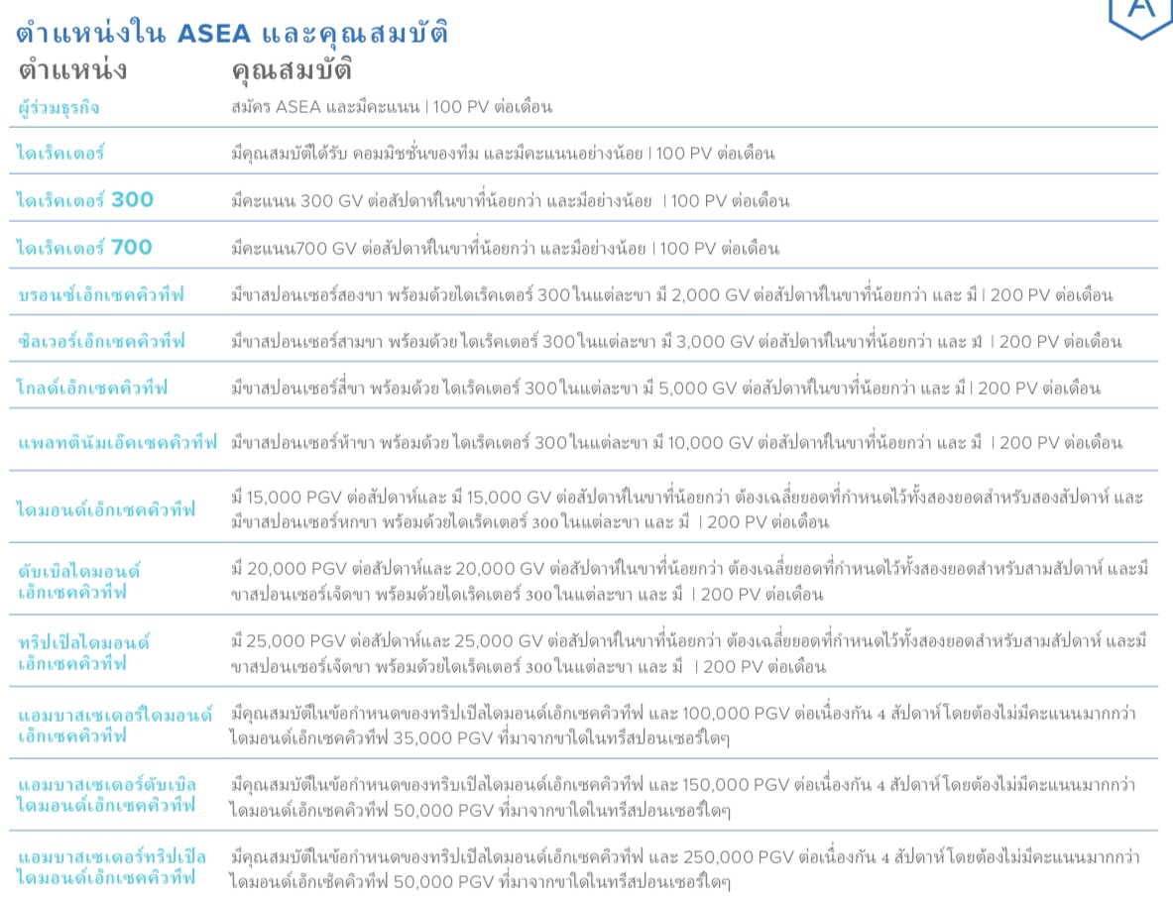
การขึ้นสู่ตำแหน่งบรอนซ์เอ็คเซคคิวทีพและสูงกว่า
Binary Tree
ตำแหน่งจะถูกกำหนดทุกสัปดาห์โดย “คะแนนขาย่อย“
Sponsor Tree
ตำแหน่งบรอนซ์ + ต้องมีไดเร็คเตอร์ที่มีคุณสมบัติ 300 ทุกๆสัปดาห์ใน sponsor tree
ไดเร็คเตอร์ 300 ไม่สามารถเป็น "spillover" จากอัพไลน์ (เรียนรู้เกี่ยวกับปริมาณ Spillover ในวิดีโอ "วิธีสร้าง binary")
Notes:
Nicole

Slide 83
บรอนซ์เอ็คเซคคิวทีพ
คุณ
200 PV ต่อเดือน
2,000 GV (คะแนนกลุ่ม) ในขาย่อย
2 ไดเร็คเตอร์ 300 ใน Sponsor Tree ที่ได้รับการรับรอง
J
2,000+
2
2
2,000
Dir 300
1
2
1
2
สามารถอยู่ในขาย่อย binary เดิมได้
1
1
Dir 300
3
1
Notes:
Trish

Slide 84
บรอนซ์เอ็คเซคคิวทีพ
สามารถอยู่ในขาย่อย binary ต่างกันได้
คุณ
200 PV ต่อเดือน
2,000 GV (คะแนนกลุ่ม) ในขาย่อย
2 ไดเร็คเตอร์ 300 ใน Sponsor Tree ที่ได้รับการรับรอง
Dir 300
J
2,000+
2
2
Dir 300
2,000
1
2
1
2
1
1
3
1
Notes:
Trish

Slide 85
บรอนซ์เอ็คเซคคิวทีพ
คุณ
200 PV ต่อเดือน
2,000 GV (คะแนนกลุ่ม) ในขาย่อย
2 ไดเร็คเตอร์ 300 ใน Sponsor Tree ที่ได้รับการรับรอง
J
2
2
2,000+
Dir 300
Dir 300
2,000
1
2
1
2
สามารถเป็นในเชิงลึกได้
1
1
3
1
Notes:
Trish

Slide 86
บรอนซ์เอ็คเซคคิวทีพ
ไดเร็คเตอร์ 300^{s} 2 คนขึ้นไปใน sponsorship leg เดียวกันนับเป็นขาย่อยเดียวของไดเร็คเตอร์300 ของคุณ
You
Dir 300
J
2
2
2,000
2,000+
Dir 300
1
2
1
2
1
1
3
1
Notes:
Trish

Slide 87
การขึ้นตำแหน่งเอ็คเซคคิวทีพที่สูงขึ้น
ซิลเวอร์ : มีคะแนนขาย่อย 3000 ต่อสัปดาห์ + ไดเร็คเตอร์ 300 ที่ได้รับการรับรอง 3 คนในขาย่อย
โกลด์ : มีคะแนนขาย่อย 5000 ต่อสัปดาห์ + ไดเร็คเตอร์ 300 ที่ได้รับการรับรอง 4 คนในขาย่อย
แพลตินัม : มีคะแนนขาย่อย 10000 ต่อสัปดาห์ + ไดเร็คเตอร์ 300 ที่ได้รับการรับรอง 5 คนในขาย่อย
ไดมอนด์ : มีคะแนนขาย่อย 15000 ต่อสัปดาห์ + ไดเร็คเตอร์ 300 ที่ได้รับการรับรอง 6 คนในขาย่อย
ไดมอนด์ : ไม่เกิน 50% ของปริมาณสามารถมาจากขาย่อยที่ลงทะเบียนส่วนบุคคล

Slide 88
เป้าหมายสูงสุด:
ไดมอนด์ !!

Slide 89
8 วิธี การรับค่าตอบแทนจาก ASEA
#6
ไดมอนด์พูล
เอ็คเซคคิวทีพโมเมนตัมพูล
เช็คจับคู่
คอมมิชชั่นของทีม
โบนัสไดเร็คเตอร์
ลูกค้าประจำ
โบนัสเริ่มต้น
ขายปลีก
รายได้ทันที: รายได้พาร์ทไทม์ ขึ้นอยู่กับกิจกรรมส่วนตัวของคุณ
รายได้ประจำ: พัฒนาขึ้นเมื่อเวลาผ่านไป ขึ้นอยู่กับกิจกรรมของทั้งองค์กร
Notes:
Each of the 8 ways to earn is explained in the videos below

Slide 90
You have an opportunity
to earn a portion of world volume!
Everybody is a winner!

Slide 91
Executive Momentum Pool - 3% of Global Sales
Bronze Pool
Silver Pool
Gold Pool
Platinum Pool
12 Weeks
16 Weeks
20 Weeks
24 Weeks
Bronze 2 times consecutive
Silver 2 times consecutive
Gold 2 times consecutive
Platinum 2 times consecutive
Bronze or Higher
Silver or Higher
Gold or Higher
Platinum or Higher
72 Weeks
Notes:
Nicole

Slide 92
Executive Momentum Pool (EMP)
How to activate your EMP: Qualify 2 consecutive weeks as Bronze, Silver, Gold, Platinum
Don’t qualify twice until your rank is stable
Don’t throw money out the window
72 weeks total payout
The time in between ranks doesn’t count for the total 72 weeks
Bronze: 12 weeks
Silver: 16 weeks
Gold 20 weeks
Platinum 24 weeks
Total 72 weeks
You can participate in the EMP one time for each rank during your ASEA career
EMP

Slide 93
Recommended EMP video
EMP
Watch this video- on front page of ATeamSupport.com click the box Understanding the Comp Plan

Slide 94
EMP based on PGV3
“Sponsorship Tree” Volume
YOU
Level 1
“Children”
Ann
Bob
Curt
Dave
Level 2
“GrandChildren”
E
F
G
H
I
J
K
L
Level 3
“Great G Children”

Slide 95
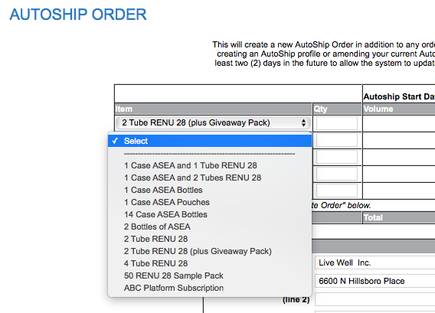

Slide 96
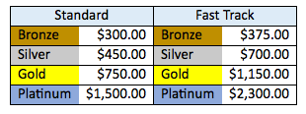
Current EMP Weekly Average Pay

Slide 97
Clarity-Focus-Duplication-Team Building

Slide 98
Who is next to earn the EMP Bonuses??

Slide 99
Bronze: Approximate Monthly / Total
EMP Earnings
Bronze $1200
Bronze Fast Track $1800
Total 12 weeks (3 months) = $3600
Total 12 weeks (3 months) Fast Track = $5400

Slide 100
Silver Approximate Monthly / Total EMP Earnings
Silver $1800
Silver Fast Track $2800
Total 16 weeks (4 months) = $7200
Total 16 weeks (4 months) Fast Track = $11,200

Slide 101
Bottom Line
“Middle term” Goal is Bronze Executive
Start getting Check Match
Get consistent at rank and open the EMP
Reach Executive ranks within the Fast Track time frames and you will be rewarded even more!
You need to watch Justin’s Comp Plan video
to get the detail on how this EMP works.
Compensation Plan
Notes:
EMP may seem complicated and distant- for many of us… bottom line is to be consistent executive ranks and you’ll get rewarded!

Slide 102
EMP Average Payout 2016 (USD)
Qualify weekly but Paid every 4 weeks
Rank | Average # personally sponsored associates | Average Momentum Pool | Average Momentum Pool Fast Track
Bronze | 17 | $368 | $702
Silver | 28 | $875 | $1,143
Gold | 34 | $1,383 | $4,666
Platinum | 52 | $2,970
Notes:
Update this

Slide 103
8 วิธี การรับค่าตอบแทน
Compensation Plan
8 Ways to Get Paid
8) Diamond Pool
เช็คจับคู่
7) เช็คจับคู่ ไม่มีขีดจำกัด
6) Executive Momentum Pool
5) Team Commissions to $10,000 usd
4) Director Bonus
3) Fast Start Bonus
2) Preferred Customer Bonus
1) Retail Profits
Notes:
Trish

Slide 104
8 วิธี การรับค่าตอบแทนจาก ASEA
#7
ไดมอนด์พูล
เอ็คเซคคิวทีพโมเมนตัมพูล
เช็คจับคู่
คอมมิชชั่นของทีม
โบนัสไดเร็คเตอร์
ลูกค้าประจำ
โบนัสเริ่มต้น
ขายปลีก
รายได้ทันที: รายได้พาร์ทไทม์ ขึ้นอยู่กับกิจกรรมส่วนตัวของคุณ
รายได้ประจำ: พัฒนาขึ้นเมื่อเวลาผ่านไป ขึ้นอยู่กับกิจกรรมของทั้งองค์กร
Notes:
Each of the 8 ways to earn is explained in the videos below

Slide 105
เช็คจับคู่ : ศักยภาพรายได้ไร้ขีดจำกัด
ได้รับเปอร์เซ็นของรายได้ของผู้ร่วมธุรกิจ Binary ที่คุณลงทะเบียเป็นส่วนตัว
เช็คจับคู่ คือ
รายได้คงเหลือที่แท้จริง
ในท้ายที่สุดจะเป็นส่วนที่ร่ำรวยที่สุดของแผนการจ่ายผลตอบแทนเมื่อคุณเลื่อนไปยังตำแหน่งไดมอนด์, ตำแหน่งแอมบาสเซเดอร์, ตำแหน่งเพรสซิเดนท์
สร้างรายได้จากลำดับที่ 1-7 ในรุ่นของระดับบรอนซ์ - "จ่ายเงินตาม" แต่ละสัปดาห์ขึ้นอยู่กับจำนวนระดับบรอนซ์ที่คุณมีสิทธิ์ในการได้รับเช็คจับคู่ด้วย
ได้รับเปอร์เซ็นต์ของสิ่งที่คนของคุณได้รับจากค่าคอมมิชชั่นของทีม
ในการได้รับการเช็คจับคู่:
มีคุณสมบัติในตำแหน่งบรอนซ์หรือมากกว่านั้น
เช็คจับคู่ขึ้นอยู๋กับคุณสมบัติในแต่ละสัปดาห์
Notes:
Trish

Slide 106
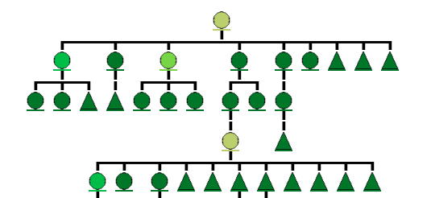
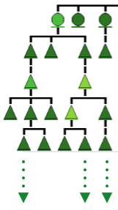
ตัวอย่างการเช็คจับคู่: ศักยภาพรายได้ไร้ขีดจำกัด
Sponsorship
Level 1
Level 2
Level 3
Level 4
Level 10
Level 20…
"จ่ายเงินตาม" แต่ละสัปดาห์ขึ้นอยู่กับจำนวนระดับบรอนซ์ที่คุณมีสิทธิ์ในการถูกจับคู่เช็คด้วย
เมื่อคุณกลายเป็นระดับบรอนซ์ คุณจะได้รับการเช็คจับคู่กับทุกกลุ่มส่วนตัวของคุณ
เรื่อยๆ จนถึงและรวมทั้งระดับบรอนซ์รุ่นแรกภายใต้คุณ
1
Notes:
Trish

Slide 107
ตัวอย่างเช็คจับคู่:
Sponsorship
Level 1
Level 2
Level 3
Level 4
Level 10
Level 20…
"จ่ายเงินตาม" แต่ละสัปดาห์ขึ้นอยู่กับจำนวนระดับบรอนซ์ที่คุณมีสิทธิ์ในการถูกจับคู่เช็คด้วย
1
ระดับบรอนซ์: ระดับบรอนซ์รุ่นที่ 1
ระดับซิลเวอร์: ระดับบรอนซ์ 2 รุ่น
2
Notes:
Trish

Slide 108
ตัวอย่างเช็คจับคู่:
Sponsorship
Level 1
Level 2
Level 3
Level 4
Level 10
Level 20…
"จ่ายเงินตาม" แต่ละสัปดาห์ขึ้นอยู่กับจำนวนระดับบรอนซ์ที่คุณมีสิทธิ์ในการถูกจับคู่เช็คด้วย
1
ระดับบรอนซ์: ระดับบรอนซ์รุ่นที่ 1
ระดับซิวเวอร์: ระดับบรอนซ์ 2 รุ่น
ระดับโกลด์: ระดับบรอนซ์ 3 รุ่น
2
ระดับแพลตินัม: ระดับบรอนซ์ 4 รุ่น
ระดับไดมอนด์: ระดับบรอนซ์ 5 รุ่น
ระดับดับเบิลไดมอนต์: ระดับบรอนซ์ 6 รุ่น
ระดับทริบเบิลไดมอนต์: ระดับบรอนซ์ 7 รุ่น
3
Notes:
Trish

Slide 109
ฉันจะได้รับเท่าไหร่จากเช็คจับคู่?
การจ่ายเงินของสมาชิก
ค่าใช้จ่ายขององค์กร
Notes:
Trish

Slide 110
จับคู่เช็ค:
อัตราเปอร์เซ็นลอยตัวของเงินทุนที่ยังคงอยู่หลังจากจ่ายค่าใช้จ่ายขององค์กร และเงินโบนัสสมาชิก
ตรวจสอบเปอร์เซ็นต์การจับคู่โดยทั่วไปจะอยู่ระหว่าง 10-20% ของการจ่ายเงินแบบ binary ของแต่ละlสมาชิกใน sponsorship tree ส่วนบุคคลของคุณ
Thru 7 generations of Bronzes, based on your weekly “Paid As “ rank ใช้งานผ่านทางระดับบรอนซ์ ได้ถึง 7 รุ่นโดยพิจารณาจากอันดับ “จ่ายเงินตาม" ประจำสัปดาห์ของคุณ
ค่าใช้จ่ายขององค์กร
การผลิต
สำนักงานและสิ่งอำนวยความสะดวก
การวิจัยและพัฒนา
เงินเดือน
สนับสนุน
การตลาดและการขยายตัวของประเทศ
แรงจูงใจและการประชุม
ฯลฯ ...
โบนัสสมาชิก:
ลูกค้า
โบนัสไดเร็คเตอร์
โบนัสเริ่มต้น
คอมมิชชั่นทีม
EMP & ไดมอนด์พูล
Notes:
Trish

Slide 111
ข้อมูลเพิ่มเติมของเช็คจับคู่:
มีข้อจำกัดการจับคู่เช็คในที่ที่ต้องการยกระดับให้ % การจับคู่เช็คสูงขึ้นสำหรับทุกคนและไม่ถูกครอบงำโดย "ขามอนสเตอร์“
วงเงินไม่ส่งผลกระทบต่อผู้ที่มีการจับคู่เช็คส่วนใหญ่... และเป็นไปเพื่อประโยชน์ของระดับล่าง, กลุ่มบริหารเริ่มต้น
สองข้อ จำกัด : 1. คอมมิชชั่นสูงสุด $ 2500 ต่อสมาชิก 1 คน 2. เมื่อคุณคำนวนยอมค่าคอมมิชชั่นทีมของคุณหมดแล้วอาจมีข้อจำกัดให้ได้ถึงแค่ 50% ขึ้นอยู่กับ:
หากคุณมีขาย่อยส่วนบุคคลที่มีขนาดใหญ่เป็นสองเท่าของขาส่วนบุคคลทั้งหมดของคุณรวมกัน การจับคู่เช็คบนขาย่อยใหญ่อาจถูกจำกัดถึงแค่50%
Notes:
Trish

Slide 112
Win - Win
ยิ่งคนของคุณประสบความสำเร็จมากเท่าไหรคุณก็จะทำได้ดีมากขึ้นเท่านั้น
ช่วยคนของคุณให้ได้รับเช็คก้อนใหญ่!!
Notes:
Trish: the wider you are, the deeper you get paid.

Slide 113
“ฉันอยากจะได้รับ 1% ของความพยายามของคน 100 คนมากกว่า 100% ของความพยายามของตัวเอง”
You
one hour
1 ชม
+3 ชม
+9 ชม
+27 ชม
40 ชม/วัน
Jack
one hour
Jill
one hour
Joe
one hour
One
One
One
One
One
One
One
One
One
One
One
One
One
One
One
One
One
One
One
One
One
One
One
One
One
One
One
One
One
One
One
One
One
One
One
One
สร้างทีม!
Notes:
The way to maximize your earnings with ASEA is to build a big team of people who are using and sharing ASEA. Most people earn income from a 40 hour week. With ASEA , you can earn income equivalent to a 40 hour, and beyond, by building a team.

Slide 114
8 วิธี การรับค่าตอบแทน
Compensation Plan
8 Ways to Get Paid
8) เอ็คเซคคิวทีพโมเมนตัมพูล
การรวมกำลังของผู้บริหาร
7) Check Match Unlimited
6) Executive Momentum Pool
5) Team Commissions to $10,000 usd
4) Director Bonus
3) Fast Start Bonus
2) Preferred Customer Bonus
1) Retail Profits
Notes:
Based on your personal activity.

Slide 115
8 วิธี การรับค่าตอบแทนจาก ASEA
#8
ไดมอนด์พูล
เอ็คเซคคิวทีพโมเมนตัมพูล
เช็คจับคู่
คอมมิชชั่นของทีม
โบนัสไดเร็คเตอร์
ลูกค้าประจำ
โบนัสเริ่มต้น
ขายปลีก
รายได้ทันที: รายได้พาร์ทไทม์ ขึ้นอยู่กับกิจกรรมส่วนตัวของคุณ
รายได้ประจำ: พัฒนาขึ้นเมื่อเวลาผ่านไป ขึ้นอยู่กับกิจกรรมของทั้งองค์กร
Notes:
Each of the 8 ways to earn is explained in the videos below

Slide 116
3% ของยอดขายทั่วโลกแจกจ่ายให้กับ ระดับไดมอนด์ที่ผ่านการรับรองแบบไตรมาส
คำนวนเป็นรายสัปดาห์ ได้รับค่าตอบแทนแบบไตรมาส
ขึ้นอยู่กับระดับโกลด์ที่ผ่านการรับรองในขาย่อย
ขาย่อยระดับโกลด์จะต้องมาจาก Sponsorship tree ส่วนบุคคล

Slide 117
รับเช็ค “ขอบคุณ”
โดยการ
เปลี่ยนชีวิต
ผู้คนทั่วโลก

